Slide 1
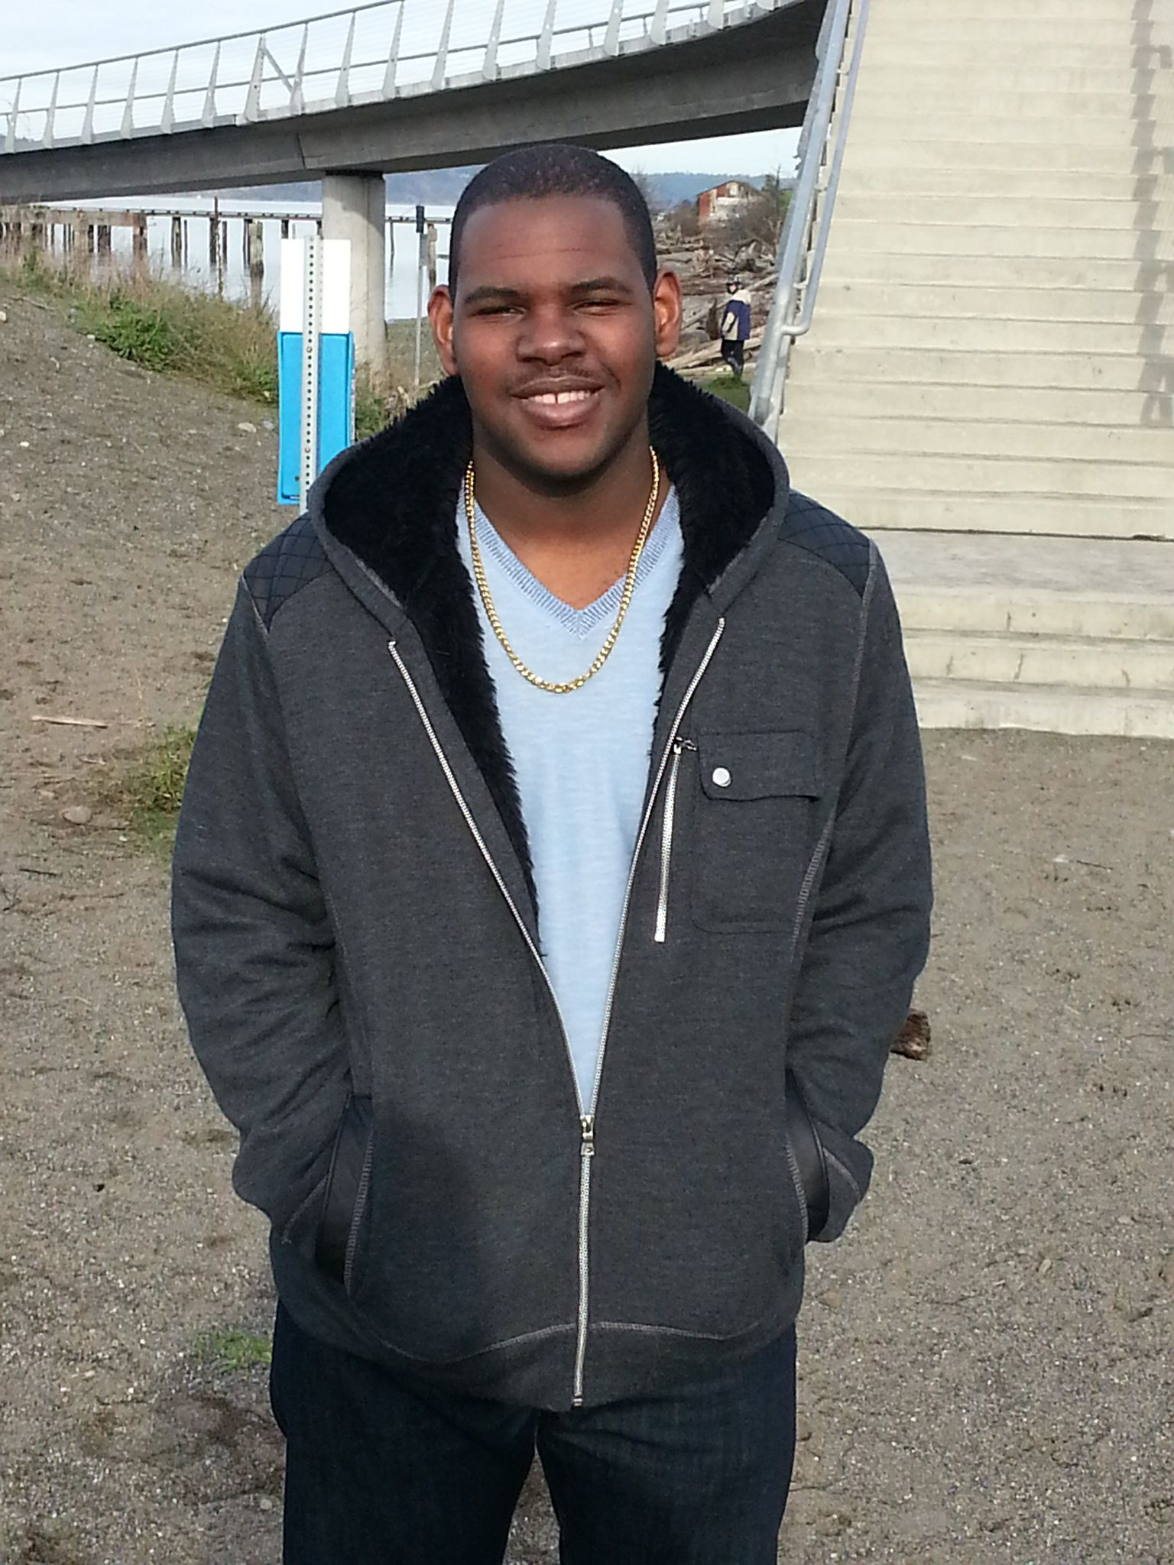
Krystian Brome

Slide 2
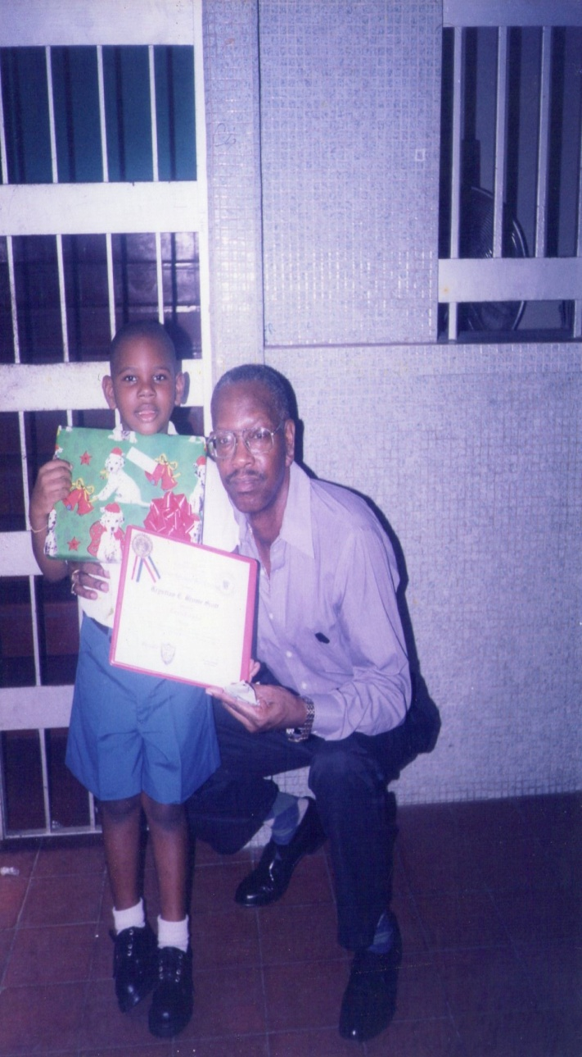
Hola mi nombre es Krystian Ernesto Brome Scott. Llegué a este hermoso lugar llamado planeta tierra el 11 de septiembre, de 1993. Desde muy pequeño fui un niño muy alegre que le gustaba jugar con sus carritos, rompecabezas y sobretodo me llamaba mucho la atención las computadoras con una pasión a los video juegos. Desde los tres años me cuenta mi madre que no hablaba mucho, era muy callado esto para ella era normal porque ella también fue muy callada y de pocos amigos. Los doctores recomendaron que empezara la escuelita temprano ya que en casa era el único .

Slide 3
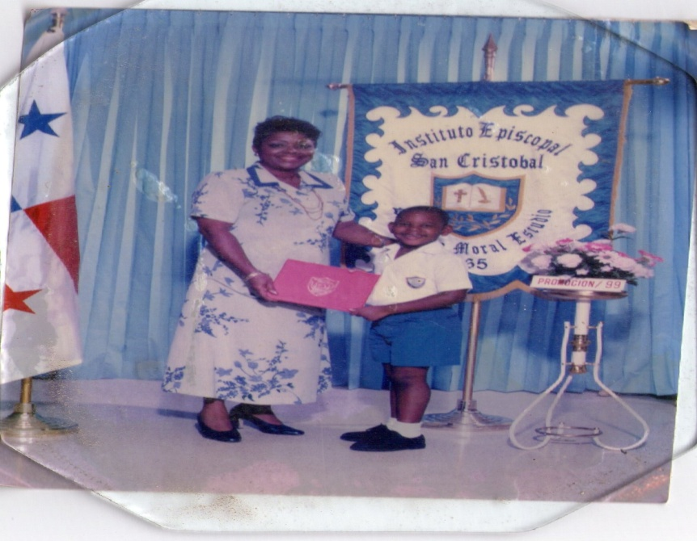
Y así fue. En el año 1998, ingresé al Instituto Episcopal San Cristóbal en el curso de Pre kínder y así empezó todo. No hablaba mucho, ni muy claro. Los especialistas decían que mi mamacita me tenía la cabeza enredada con el inglés que hablan en casa, y con el español que ahora me hablan en la escuela, y por supuesto recomendaron sólo un idioma, y mi mamacita dijo que no porque ese no era el problema.

Slide 4
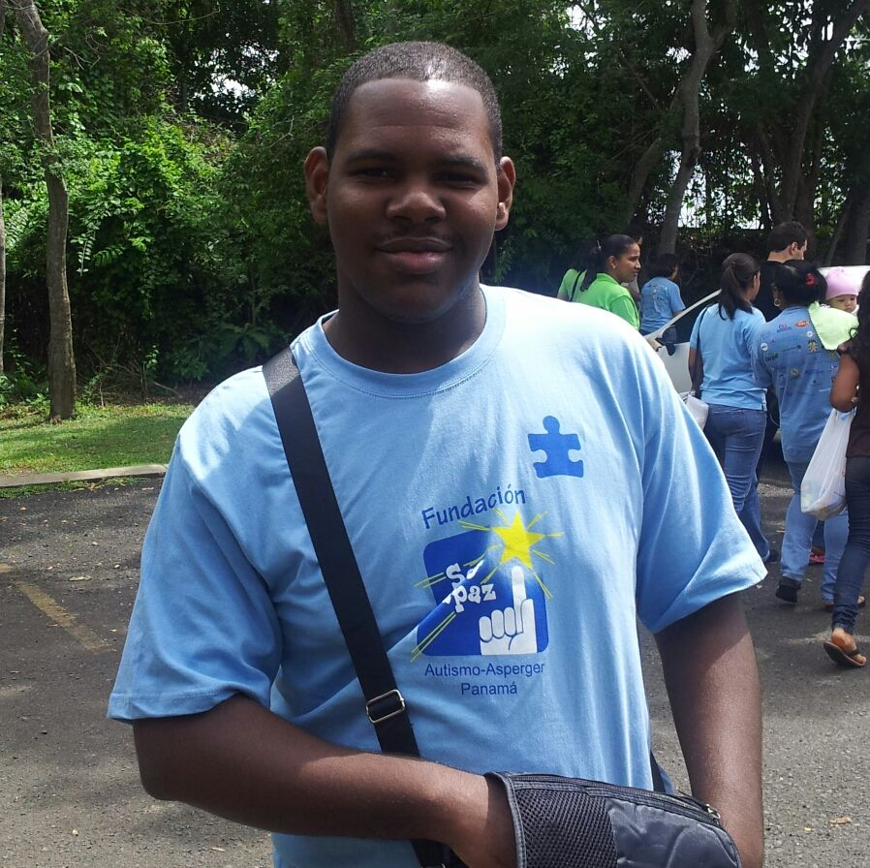
Bueno empezamos las visitas a los neurólogos, pero ninguno hasta el momento pudo dar un diagnóstico concreto, empezamos terapias de lenguaje, inscripciones en equipos de basquetbol, fútbol, conjunto típico, los cuales no eran de mi agrado, pero debo decir que sobreviví todo y pude disfrutar un poco de estas actividades.
Hasta que llegó un ángel a mi vida, vestida de estudiante de psicología de la Universidad de Udelas, la cual estaba por terminar su carrera y necesitaba un caso para estudiar y después de pedir los permisos necesarios, empezó el trabajo de Ángela. Esto fue cuando cursaba el sexto grado y después de tres meses y todos los estudios y pruebas, se logró un diagnóstico “ESPECTRO AUTISMO”.
Acudimos con la Dr. Flageé, puedo decir que en ese momento nuestras vidas empezaron a cambiar.

Slide 5
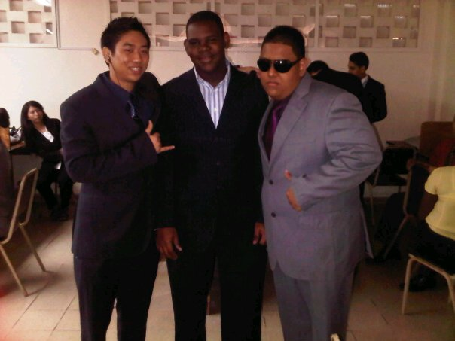
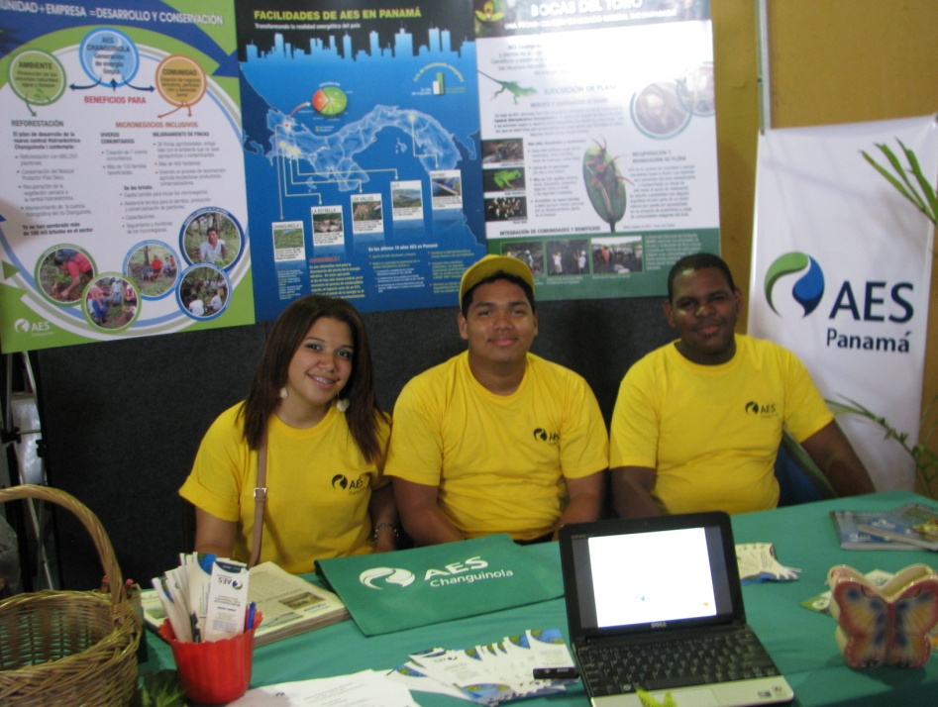
En el colegio todo fue más fácil para nosotros, ya que los profesores conocían de mi condición y la ayuda por parte de ellos fue más directa. Sí debo aclarar, que yo no acepté que se me evaluara con pruebas diferentes a mis compañeros, si acepté sentarme adelante para estar cerca de la puerta, siempre era el primero en salir del salón cuando se terminaba la clase, era el encargado del orden en el salón y me llamaban THE BOSS, cuando hablaba, ellos me escuchaban.

Slide 6
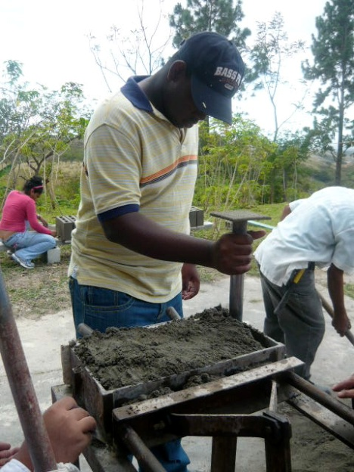
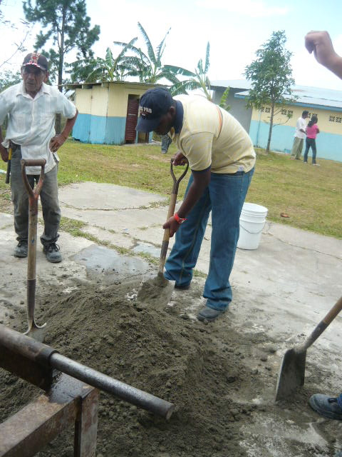
Pertenecí al club de liderazgo el cual me ayudó muchísimo, y súper importante; participé del servicio social del colegio donde pasé dos semanas en la comunidad de Mata Palos en la Provincia de Coclé, donde pudimos ayudar a mejorar sus calles, instalamos tuberías de agua, pintamos la escuela y muchas cosas más, dos semanas maravillosas sin luz eléctrica o agua caliente. Gracias a Dios, mis padres, profesores y compañeros, nunca tuve que repetir una materia.

Slide 7
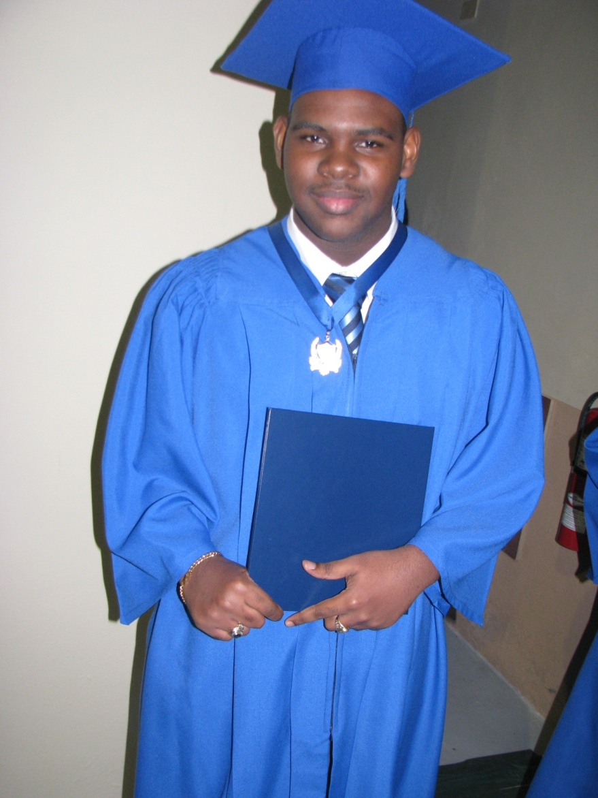
Y en diciembre de 2011 me gradué al igual que mis compañeros de Bachiller en Comercio con Énfasis en Administración.

Slide 8
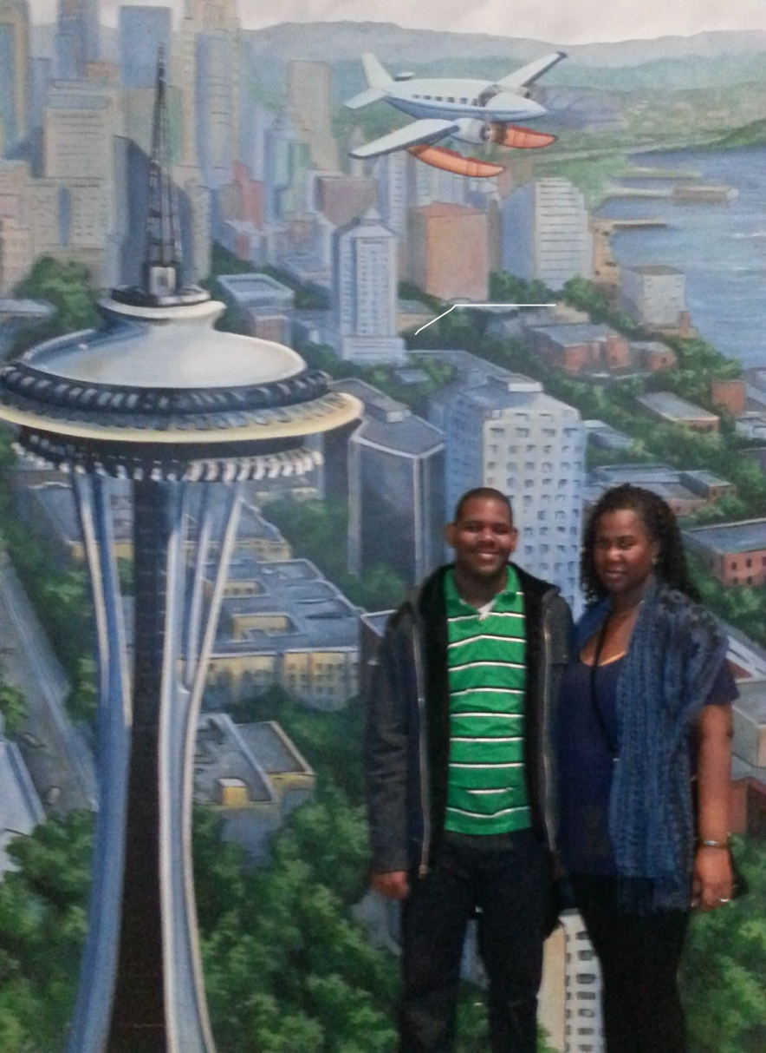
Para finalizar, tuve la oportunidad de estudiar Inglés por 6 meses en Pierce College en Seattle donde me fue muy bien, 81 Grammar/writing, 80 Oral English. Al regresar a mi querido Panamá, el cual extrañaba muchísimo, ya que para mi el cambio no me gustó, mi papá me inscribió en la fundación “SOY CAPAZ”. Aquí comienza otra etapa de mi vida, en la cual me doy cuenta que SOY CAPAZ DE REALIZAR MUCHAS.

Slide 9
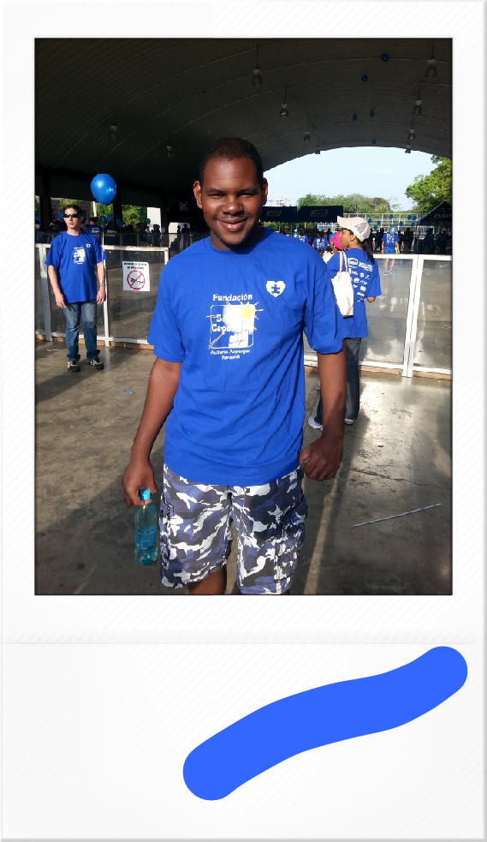
He viajado fuera del país solo en dos ocasiones. Se manejar un automóvil. Viajo en metro y bus solo, también me gusta ir a MetroMall solo, ir a las tiendas y comprar lo que me hace falta. Todavía tengo la oportunidad de reunirme con mis compañeros cuando organizan sus Parking, ya que me mantengo informado por medio de nuestra cuenta de Whatsapp. Realicé mi matrícula en la Universidad de Panamá solo, y curso el primer año en la Facultad de Ingeniería e Informática carrera de Comercio Electrónico. Y en casa tengo muchas responsabilidades.
Estoy Feliz porque, “SOY CAPAZ”.
GRACIAS A MUCHAS PERSONAS, PERO EN ESPECIAL A MIS PADRES.
MUCHAS GRACIAS!!.

Slide 10
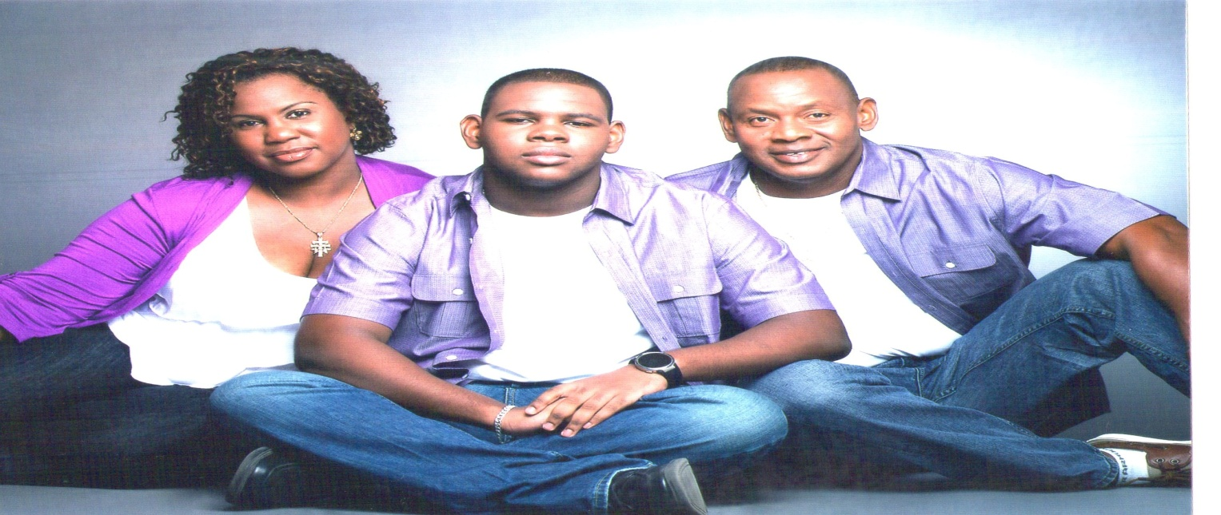
Gracias

